Slide 1



TOÁN 4

Slide 2


Slide 3
TRƯỜNG TIỂU HỌC QUANG TRUNG
Sách kết nối tri thức với cuộc sống – Lớp 4
Năm học 2024-2025

TOÁN
NHÂN VỚI SỐ CÓ HAI CHỮ SỐ
(tiết 1)
Giáo viên: Dương Thị Quyên
Trang 20

Slide 4


Slide 5
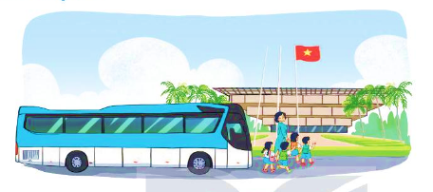

Mỗi ô tô chở 34 học sinh. 12 ô tô như thế chở bao nhiêu học sinh?
Notes:
Kiến thức này HS cũng có học cơ bản ở lớp dưới rồi ạ (từ lớp 1 HS đã hiểu được vấn đề này)

Slide 6

Mỗi ô tô chở 34 học sinh. 12 ô tô như thế chở bao nhiêu học sinh?
Ta có thể tính như sau:
34 x 12 = 34 x (10 + 2)
= 34 x 10 + 34 x 2
= 340 + 68
= 408
Notes:
Kiến thức này HS cũng có học cơ bản ở lớp dưới rồi ạ (từ lớp 1 HS đã hiểu được vấn đề này)

Slide 7


Slide 8
Lưu ý:
68 là tích riêng thứ nhất (68 đơn vị).
34 là tích riêng thứ hai (34 chục hay 340 đơn vị).
Viết tích riêng thứ hai lùi sang trái một cột so với tích riêng thứ nhất.
34
x
12
68
34
408

Slide 9


Slide 10
1. Đặt tính rồi tính.
87 x 23
134 x 32
2 021 x 36
87
134
2 021
x
x
x
23
32
36
261
268
12126
174
402
6063
2001
4288
4288

Slide 11
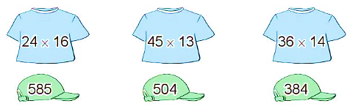
2. Chọn kết quả thích hợp cho mỗi phép tính.

Slide 12
3. Cửa hàng có 18 bao ngô, mỗi bao cân nặng 35 kg. Hỏi cửa hàng đó có tất cả bao nhiêu ki-lô-gam ngô?
3. Cửa hàng có 18 bao ngô, mỗi bao cân nặng 35 kg. Hỏi cửa hàng đó có tất cả bao nhiêu ki-lô-gam ngô?

Slide 13
3. Cửa hàng có 18 bao ngô, mỗi bao cân nặng 35 kg. Hỏi cửa hàng đó có tất cả bao nhiêu ki-lô-gam ngô?
Bài giải
Cửa hàng có tất cả số ki-lô-gam ngô là:
35 × 18 = 630 (kg)
Đáp số: 630 kg ngô.

Slide 14

Notes:
GV linh động có thể có hoặc không

